Slide 1

PHÒNG GIÁO DỤC VÀ ĐÀO TẠO QUẬN LONG BIÊN
TRƯỜNG TIỂU HỌC GIANG BIÊN
CHÀO CÁC BẠN HỌC SINH LỚP 5
MĨ THUẬT

Slide 2

PHÒNG GIÁO DỤC & ĐÀO TẠO QUẬN LONG BIÊN
CHỦ ĐỀ 5: TRƯỜNG EM
TIẾT 2
CỔNG TRƯỜNG NHỘN NHỊP

Slide 3

PHÒNG GIÁO DỤC & ĐÀO TẠO QUẬN LONG BIÊN
CHUẨN BỊ ĐỒ DÙNG
- Sách học Mĩ thuật.
- Giấy vẽ, màu.
- Bút chì, tẩy.

Slide 4

PHÒNG GIÁO DỤC & ĐÀO TẠO QUẬN LONG BIÊN
YÊU CẦU CẦN ĐẠT
- Khai thác được những hình ảnh, hoạt động nơi cổng trường.
- Biết cách vẽ tranh cổng trường nhộn nhịp.
- Vẽ được tranh cổng trường nhộn nhịp.
- Giới thiệu, nêu nhận xét và nêu được
cảm nhận về sản phẩm của mình, của bạn.

Slide 5

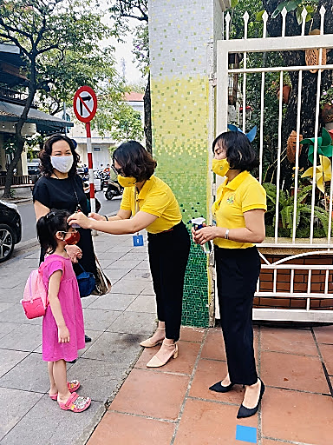
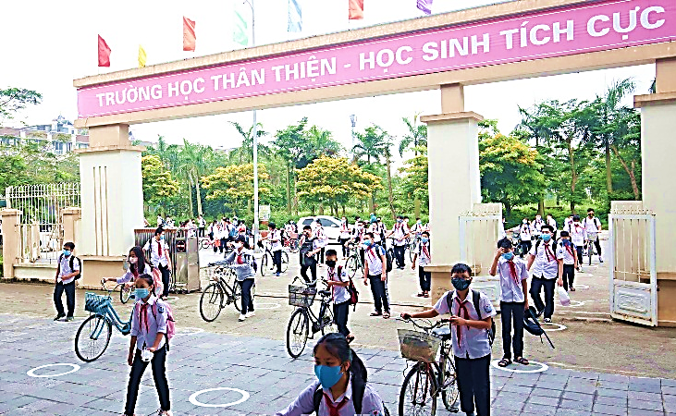
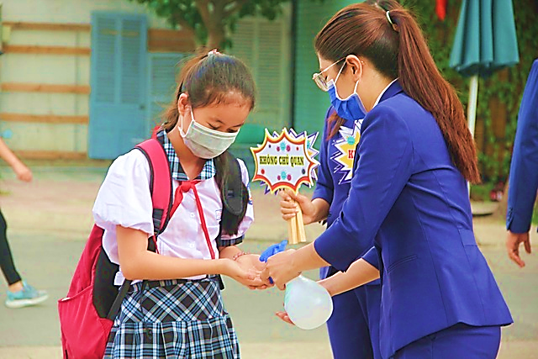
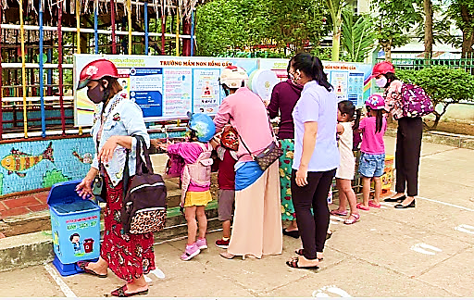
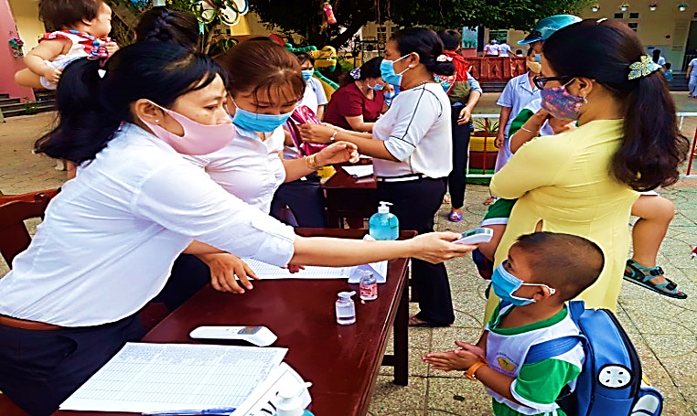
PHÒNG GIÁO DỤC & ĐÀO TẠO QUẬN LONG BIÊN
KHÁM PHÁ
- Có những hình ảnh nào trong các bức ảnh trên?
- Em hãy miêu tả khung cảnh cổng trường?

Slide 6
PHÒNG GIÁO DỤC & ĐÀO TẠO QUẬN LONG BIÊN
CÁCH THỰC HIỆN
VIDEO

Slide 7

PHÒNG GIÁO DỤC & ĐÀO TẠO QUẬN LONG BIÊN
CÁCH THỰC HIỆN
- Lựa chọn nội dung, các nhân vật, khung cảnh thể hiện bức tranh.
- Vẽ hình ảnh chính (Các nhân vật trong tranh).
- Vẽ thêm cảnh vật xung quanh (Khung cảnh cổng trường, cây, phương tiện giao thông,…)
- Vẽ màu hoàn thiện bức tranh.

Slide 8
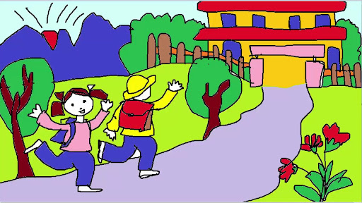
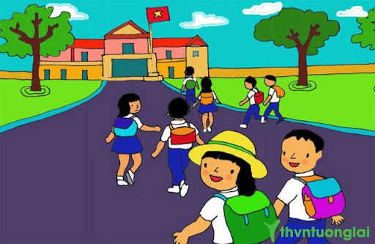

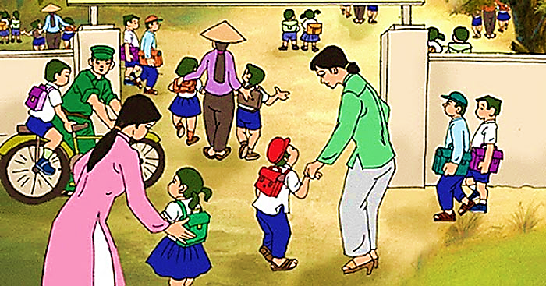
PHÒNG GIÁO DỤC & ĐÀO TẠO QUẬN LONG BIÊN
SẢN PHẨM THAM KHẢO
TRƯỜNG TIÊU HỌC

Slide 9
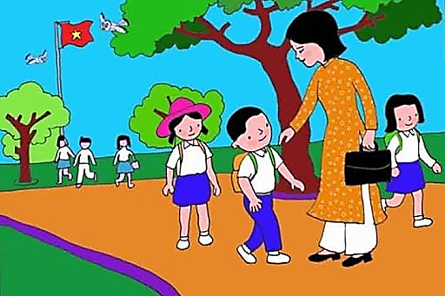
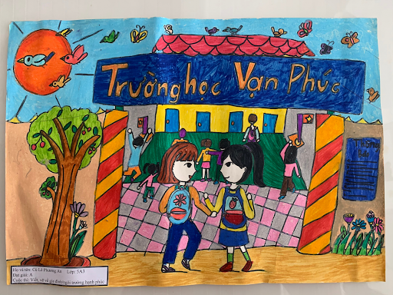
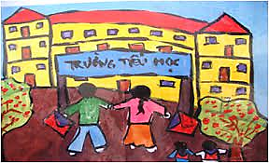
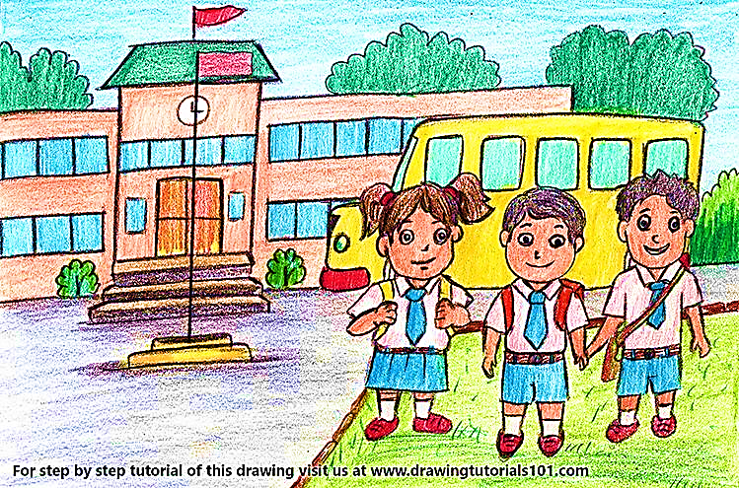
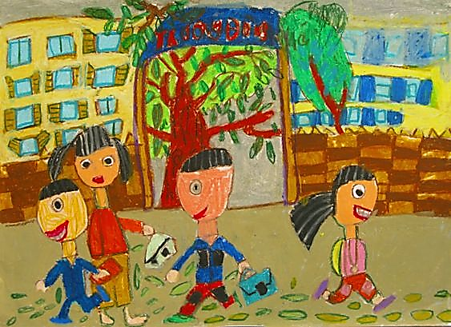
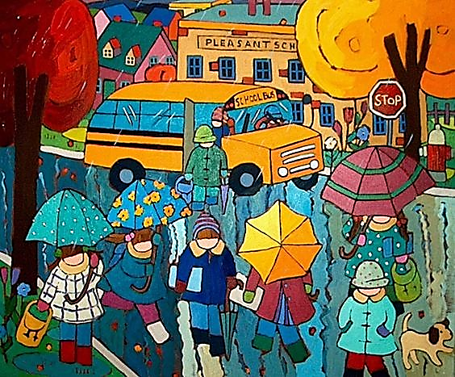
PHÒNG GIÁO DỤC & ĐÀO TẠO QUẬN LONG BIÊN
SẢN PHẨM THAM KHẢO

Slide 10

PHÒNG GIÁO DỤC & ĐÀO TẠO QUẬN LONG BIÊN
Thực hành
Con hãy vẽ một bức tranh
cổng trường nhộn nhịp.

Slide 11
PHÒNG GIÁO DỤC & ĐÀO TẠO QUẬN LONG BIÊN
CHÚC CÁC CON
HOÀN THÀNH BÀI TỐT!
Các con nhớ lưu lại sản phẩm cẩn thận nhé!
Khi đi học, các con sẽ mang sản phẩm đến lớp
để trưng bày và chia sẻ cùng các bạn.
Hẹn gặp lại các con trong bài học sau.

